Slide 1
Arquitetura e Linguagens
Prof. Herondino

Slide 2
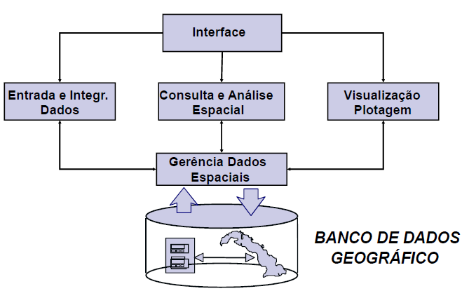
Sistema de Informação Geográfica- SIG
O Termo SIG é aplicado para sistemas que realizam o tratamento computacional de dados geográficos

Slide 3
Características principais:
Inserir e integrar, numa única base de dados informações espaciais provenientes de:
meio físico-biótico,
de dados censitários,
de cadastros urbano e rural,
fontes de dados como imagens de satélite, e GPS.
Oferecer mecanismos (para combinar as várias informações):
de algoritmos de manipulação e análise,
Para consulta,
recuperação e
Visualização e plotagem do conteúdo da base de dados georreferenciados.

Slide 4
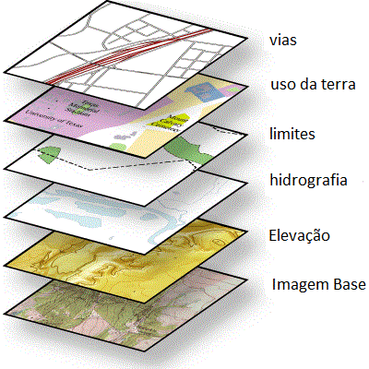
Estrutura Lógica dos dados
Plano de Informação
Cada camada (layer) representa uma informação específica
Atributos de Objetos
Armazenados em tabelas

Slide 5
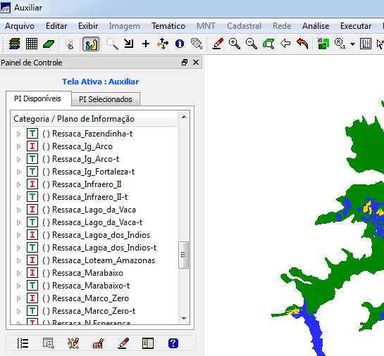
Estrutura Lógica dos dados
Plano de Informação (camada, nível ou layers)
Contém informações referentes a um tipo de dados
Exemplo:
Plano de Informação

Slide 6
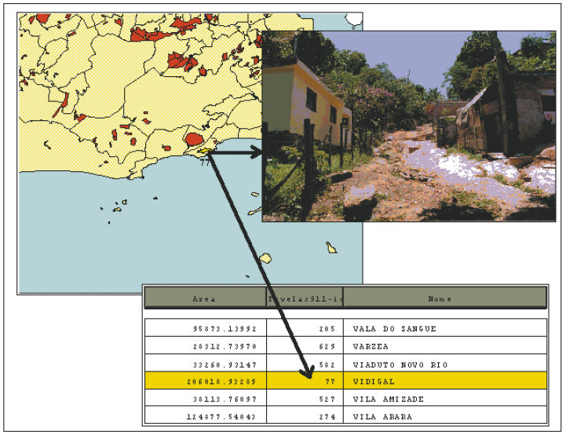
Atributos de Objetos
Estão armazenados em tabelas e possuem duas categorias: Espacial ou não espacial
Um objeto não espacial é aquele que não possui localizações espaciais associadas, contudo pode-se agregar ao SIG

Slide 7
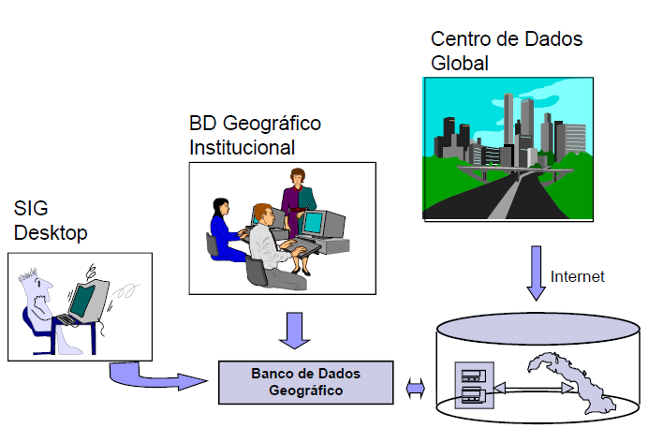
Evolução das Arquiteturas SIG

Slide 8
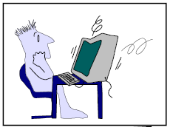
Visão Geral da Tecnologia SIG
SIG “desktop” – A primeira Geração de SIG (~1983-1990)
Dados armazenados de forma separada
Atributos descritivos guardados em tabelas
Geometrias em forma proprietária (ex. “shapefiles” do Arc/View)
Linguagem de programação de “scripts”, em que as variáveis refletem os tipos de dados georrefenciados suportados pelo sistema

Slide 9
Visão Geral da Tecnologia SIG
SIG “Desktop ((~1983-1990)
Integração do “desktop” com os gerenciadores de dados geográficos (TerraView com o MySQL e PostgreSQL)
Uso do conceito de orientação-a-objetos que permitem uma melhor aproximação do mundo real e da representação computacional

Slide 10
Visão Geral da Tecnologia SIG
SIG distribuído (~1990-2000)
Uso do SIG no ambiente corporativo
Surgimento dos Gerenciadores de Dados que armazenam tanto a geometria como os atributos dos objetos dentro de um SGBD.
Ex: TerraLib / INPE

Slide 11
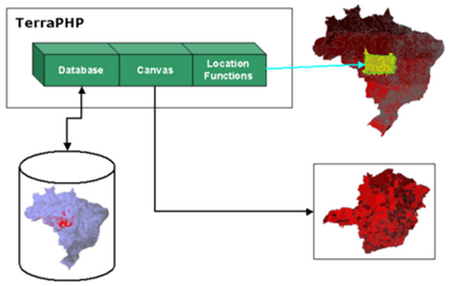
Visão Geral da Tecnologia SIG
Servidores Web (~2000)
É motivado pelo aguçar de nossa percepção dos problemas ecológicos, urbanos e ambientais, pelo interesse em entender, de forma mais detalhada, processos de mudança local e global e pela necessidade de compartilhar dados entre instituições e com a sociedade (Câmara, 2005).
Facilitar a difusão da
Informação pela internet;
Interfaces de navegação.

Slide 12
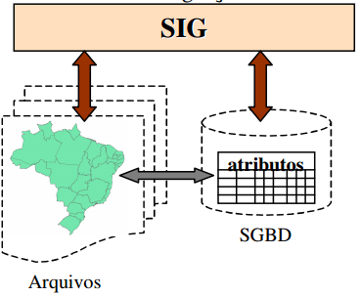
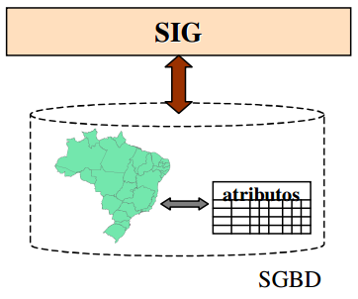
Arquiteturas de SGBDs
Arquitetura Dual
Arquitetura Integrada

Slide 13
Arquiteturas de Banco de Dados Geográficos
Arquitetura Dual
Armazena o dado espacial separadamente
Estrutura
A componente alfanumérica é armazenada em um SGBD relacional e a componente espacial é armazenada em arquivos proprietários.

Slide 14
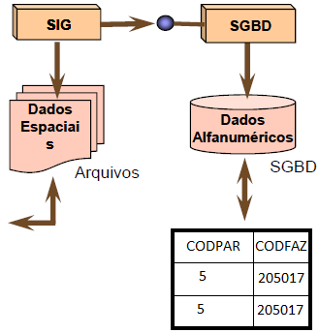
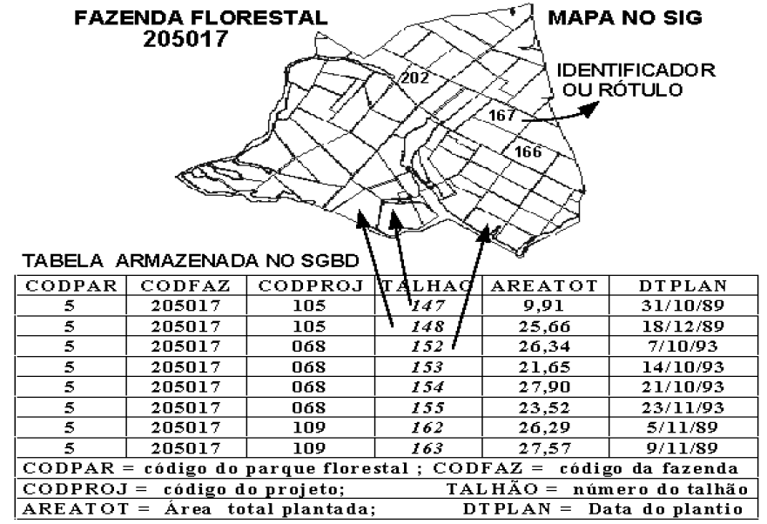
Arquitetura Dual

Slide 15
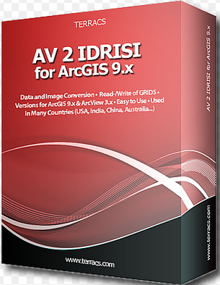
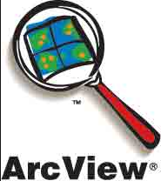
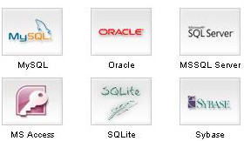
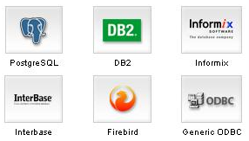
Arquitetura Dual

Slide 16
SPRING
Dados alfanuméricos: SGBD relacional (DBase, Access, MySQL, Oracle)
Dados espaciais: arquivos com formato específico
ArcView/ ARC/INFO (até versão 7)
Dados alfanuméricos: SGBD relacional
Dados espaciais: “shapefiles”
IDRISI
Dados alfanuméricos: SGBD relacional
Dados espaciais: matrizes

Slide 17
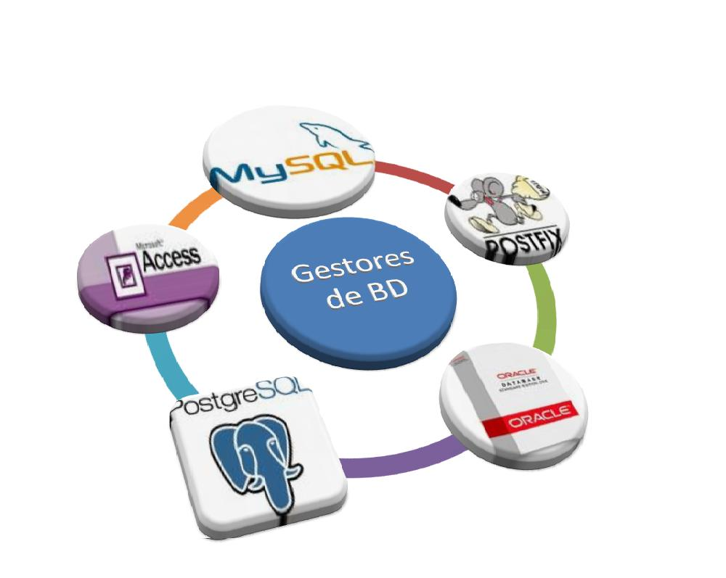
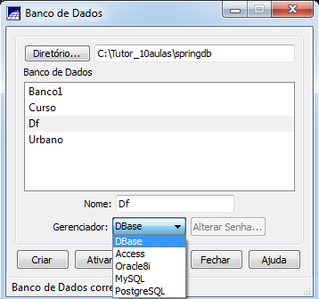
Arquitetura Dual

Slide 18
Banco de Dados SQLite
SQLite é uma biblioteca compacta em linguagem C que implementa um Banco de dados SQL embutido.
Programas que usam a biblioteca SQLite podem ter acesso a banco de dados SQL sem executar um processo SGBD separado
Fonte:http://sqlite.org

Slide 19
Arquiteturas de SGBDs
Arquitetura Integrada
Consiste em armazenar todo o dado espacial em um SGDB, sua componente espacial e alfanumérica.

Slide 20
Vantagem
Sua principal vantagem é a utilização dos recursos de um SGBD para controle e manipulação de objetos espaciais, como gerência de transações, controle de integridade, concorrência e linguagens próprias de consulta

Slide 21
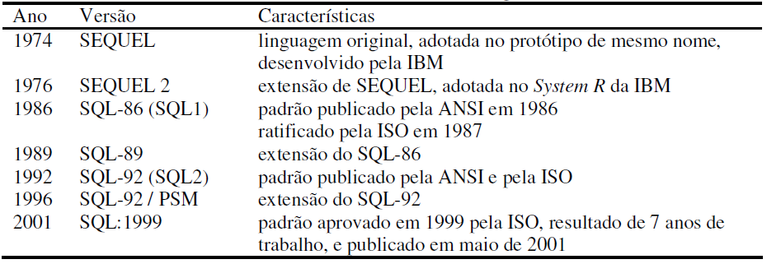
Linguagem SQL
A linguagem SQL (Structured Query Language) é adotada pela maioria dos SGBDR e SGBD-OR comerciais. Desenvolvida inicialmente pela IBM na década de 70, a linguagem sofreu sucessivas extensões, culminando com a publicação do padrão conhecido por SQL:1999

Slide 22
Linguagem SQL
A SQL é formada basicamente por duas sub-linguagens:
Linguagem de definição de dados (SQL DDL): fornece comandos para definir e modificar esquemas de tabelas, remover tabelas, criar índices e definir restrições de integridade.
Linguagem de manipulação de dados (SQL DML): fornece comandos para consultar, inserir, modificar e remover dados no banco de dados.

Slide 23
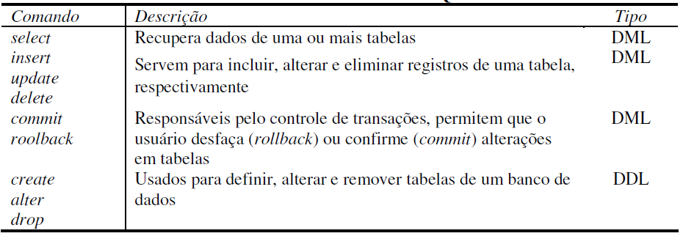
Linguagem SQL
Alguns Comandos em SQL

Slide 24
Referência Bibliográfica
M. Casanova, G. Câmara, C. Davis, L. Vinhas, G. Ribeiro (org), “Bancos de Dados Geográficos”. São José dos Campos, MundoGEO, 2005.
Moreira, Maurício Alves. Fundamentos do Sensoriamento Remoto e Metodologias de Aplicação. 4. ed. Viçosa: Ufv, 2011.

